Slide 1

শুভ সকাল

Slide 2
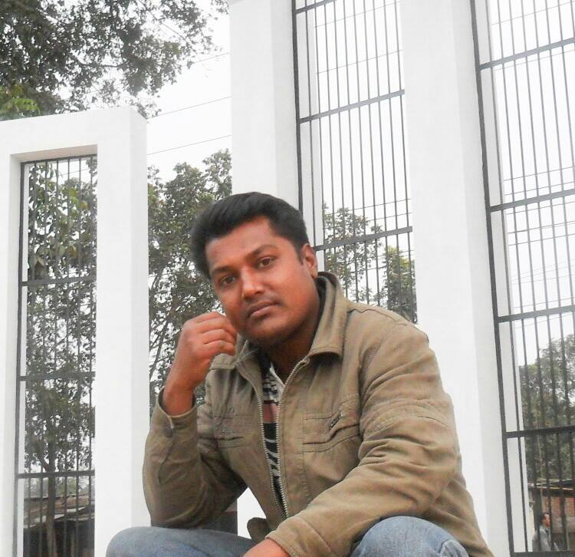
মো: রাহাত পারভেজ
সহকারি শিক্ষক
বালাপাড়া সরকারি প্রাথমিক বিদ্যালয়
ঠাকুরগাঁও সদর, ঠাকুরগাঁও।

Slide 3
শিখি • দেখি • করি • ভাবি
সমস্যা সমাধানে
তথ্য ও যোগাযোগ প্রযুক্তি
৫ম শ্রেণি • প্রাথমিক বিজ্ঞান • অধ্যায় ১৩ • ২০২৬
পঞ্চম শ্রেণি • প্রাথমিক বিজ্ঞান • অধ্যায় ১৩ | 1/15

Slide 4
শিখনফল (Learning Outcome)
আজকের লক্ষ্য
1
বিজ্ঞান ও প্রযুক্তির সম্পর্ক নিজের ভাষায় ব্যাখ্যা করতে পারবে।
2
দৈনন্দিন জীবনে তথ্য ও যোগাযোগ প্রযুক্তির কয়েকটি ব্যবহার চিহ্নিত করতে পারবে।
3
সমস্যা সমাধানে তথ্য সংগ্রহ, যাচাই ও প্রযুক্তি ব্যবহারের ধাপ সাজাতে পারবে।
4
কম্পিউটার/ডিজিটাল যন্ত্রের নিরাপদ ও দায়িত্বশীল ব্যবহার বলতে পারবে।
5
একটি বাস্তব সমস্যা নিয়ে দলগতভাবে প্রযুক্তিনির্ভর সমাধানের ধারণা তৈরি করতে পারবে।
পঞ্চম শ্রেণি • প্রাথমিক বিজ্ঞান • অধ্যায় ১৩ | 2/15

Slide 5
বিজ্ঞান ও প্রযুক্তি
ধারণা
বিজ্ঞান
প্রযুক্তি
প্রকৃতি ও প্রাকৃতিক ঘটনা সম্পর্কে পর্যবেক্ষণ, পরীক্ষা ও প্রমাণের মাধ্যমে জ্ঞান অর্জন।
বাস্তব জীবনের প্রয়োজন বা সমস্যা সমাধানে জ্ঞান, কৌশল ও যন্ত্রের ব্যবহার।
বিজ্ঞান → নতুন জ্ঞান → প্রযুক্তি → সমস্যা সমাধান
বাষ্পের জ্ঞান
বিদ্যুৎ সম্পর্কে জ্ঞান
ডিজিটাল প্রযুক্তি
বাষ্পীয় ইঞ্জিন
বৈদ্যুতিক যন্ত্র
কম্পিউটার/ইন্টারনেট
পঞ্চম শ্রেণি • প্রাথমিক বিজ্ঞান • অধ্যায় ১৩ | 3/15

Slide 6
দৈনন্দিন জীবনে প্রযুক্তি
চারপাশে খুঁজি
যোগাযোগ
শিক্ষা
স্বাস্থ্য
বার্তা/কল
পড়া ও তথ্য খোঁজা
চিকিৎসা ও পরামর্শ
📱
💻
🏥
কেনাকাটা
সেবা
তথ্য
পণ্য ও বিল
টিকিট/বিল
খবর ও আবহাওয়া
🛒
🎫
📰
পঞ্চম শ্রেণি • প্রাথমিক বিজ্ঞান • অধ্যায় ১৩ | 4/15

Slide 7
তথ্য ও যোগাযোগ প্রযুক্তি (ICT)
যন্ত্র + তথ্য + যোগাযোগ
কম্পিউটার
মোবাইল
ইন্টারনেট / ক্লাউড
ICT আমাদের তথ্য সংগ্রহ, সংরক্ষণ, প্রক্রিয়াকরণ ও অন্যের কাছে পৌঁছে দিতে সাহায্য করে।
পঞ্চম শ্রেণি • প্রাথমিক বিজ্ঞান • অধ্যায় ১৩ | 5/15

Slide 8
তথ্যের উৎস ও যাচাই
ভাবি: সব তথ্য কি সত্য?
বই
শিক্ষক/বিশেষজ্ঞ
বিশ্বস্ত ওয়েবসাইট
পাঠ্যবই, অভিধান
অভিজ্ঞ ব্যক্তির তথ্য
প্রতিষ্ঠানের তথ্য
পর্যবেক্ষণ
সাক্ষাৎকার
নিজে দেখে/মেপে
মানুষের কাছ থেকে
• উৎসটি কি নির্ভরযোগ্য?
• তথ্যটি কি সাম্প্রতিক/প্রাসঙ্গিক?
• অন্য উৎসে কি মিল পাওয়া যায়?
যাচাইয়ের ৩ প্রশ্ন
পঞ্চম শ্রেণি • প্রাথমিক বিজ্ঞান • অধ্যায় ১৩ | 6/15

Slide 9
সমস্যা সমাধানের ধাপ
একটি সহজ মডেল
সমস্যা চিহ্নিত
→
তথ্য সংগ্রহ
→
তথ্য যাচাই
→
প্রযুক্তি নির্বাচন
→
সমাধান ও পরীক্ষা
উদাহরণ: বিদ্যালয়ের পানির অপচয়
• সমস্যা: কল খোলা থাকায় পানি নষ্ট হচ্ছে।
• তথ্য: কোন সময়ে কত পানি অপচয় হচ্ছে তা পর্যবেক্ষণ করি।
• প্রযুক্তি: টাইমার/সেন্সর/সচেতনতামূলক বার্তা—যা বাস্তবসম্মত তা বেছে নিই।
• ফল: সমাধানটি কাজ করছে কি না আবার পরীক্ষা করি।
পঞ্চম শ্রেণি • প্রাথমিক বিজ্ঞান • অধ্যায় ১৩ | 7/15

Slide 10
কম্পিউটার কী কী কাজে লাগে?
উদাহরণ
তথ্য সংরক্ষণ
হিসাব ও তালিকা তৈরি
শিক্ষা ও শেখা
চিঠি/নথি তৈরি
✓
✓
✓
✓
যোগাযোগ
তথ্য অনুসন্ধান
সেবা ও লেনদেন
ছবি/ভিডিও তৈরি
✓
✓
✓
✓
প্রশ্ন: তোমার বিদ্যালয়ে কম্পিউটার ব্যবহার করে কোন কাজটি করা যায়?
পঞ্চম শ্রেণি • প্রাথমিক বিজ্ঞান • অধ্যায় ১৩ | 8/15

Slide 11
Activity ১ — প্রযুক্তি গোয়েন্দা
দলীয় কাজ
কাজ
টেবিল
শেয়ার
দলভেদে বিদ্যালয়/বাড়ির ৫টি সমস্যা খুঁজে লেখো। প্রতিটি সমস্যার পাশে কোন প্রযুক্তি সাহায্য করতে পারে তা লিখো।
সমস্যা | প্রয়োজনীয় তথ্য | সম্ভাব্য প্রযুক্তি | প্রত্যাশিত ফলাফল
প্রতিটি দল ১টি সমস্যা বেছে ১ মিনিটে সমাধানের ধারণা উপস্থাপন করবে।
সময়: ৮ মিনিট • উপস্থাপন: ১ মিনিট/দল
পঞ্চম শ্রেণি • প্রাথমিক বিজ্ঞান • অধ্যায় ১৩ | 9/15

Slide 12
প্রযুক্তির নিরাপদ ব্যবহার
নিজেকে ও তথ্যকে নিরাপদ রাখি
সময়
চোখ ও শরীর
তথ্য
দীর্ঘ সময় একটানা স্ক্রিনে না থাকা
বিরতি, সঠিক দূরত্ব ও সঠিক ভঙ্গি
পাসওয়ার্ড/ব্যক্তিগত তথ্য অপরিচিতকে না দেওয়া
ইন্টারনেট
ভুল তথ্য
সহায়তা
অপরিচিত লিংক/ফাইল খুলতে সতর্ক থাকা
শেয়ার করার আগে যাচাই করা
সমস্যা হলে অভিভাবক/শিক্ষককে জানানো
পঞ্চম শ্রেণি • প্রাথমিক বিজ্ঞান • অধ্যায় ১৩ | 10/15

Slide 13
প্রযুক্তির অতিরিক্ত ব্যবহার
সুবিধার সঙ্গে দায়িত্বও আছে
সম্ভাব্য সমস্যা
সুষম ব্যবহার
• বেশি সময় স্ক্রিনে থাকলে চোখে অস্বস্তি হতে পারে
• দীর্ঘক্ষণ বসে থাকলে শরীরের নড়াচড়া কমে যায়
• পড়াশোনা, ঘুম বা খেলাধুলার সময় কমে যেতে পারে
• অতিরিক্ত নির্ভরতা মনোযোগে বাধা দিতে পারে
• প্রয়োজন অনুযায়ী প্রযুক্তি ব্যবহার
• নিয়মিত বিরতি ও শারীরিক কাজ
• ঘুমের সময় ঠিক রাখা
• বাস্তব বন্ধু, পরিবার ও বইয়ের সময় রাখা
প্রযুক্তি আমাদের সহায়ক—আমরা প্রযুক্তির নিয়ন্ত্রিত ও নিরাপদ ব্যবহারকারী।
পঞ্চম শ্রেণি • প্রাথমিক বিজ্ঞান • অধ্যায় ১৩ | 11/15

Slide 14
Activity ২ — তথ্য যাচাই চ্যালেঞ্জ
জোড়ায় কাজ
তিনটি বাক্য পড়ো। কোনটি যাচাই করা দরকার?
বাক্য
বাক্য
বাক্য
১. আগামীকাল আমাদের এলাকায় বৃষ্টি হবেই।
২. এই ওয়েবসাইটের তথ্যই সবসময় ১০০% সঠিক।
৩. বিদ্যালয়ের গাছের সংখ্যা ৫০টি।
চ্যালেঞ্জ: প্রতিটি তথ্য যাচাই করতে তুমি কোন উৎস ব্যবহার করবে?
• আবহাওয়ার তথ্য → নির্ভরযোগ্য আবহাওয়া উৎস
• ওয়েবসাইটের দাবি → একাধিক বিশ্বস্ত উৎস
• গাছের সংখ্যা → সরাসরি গণনা/পর্যবেক্ষণ
পঞ্চম শ্রেণি • প্রাথমিক বিজ্ঞান • অধ্যায় ১৩ | 12/15

Slide 15
Activity ৩ — ছোট সমস্যা, বড় সমাধান
মিনি প্রজেক্ট
সমস্যা নির্বাচন
ক্লাসে শব্দ বেশি
বই খুঁজে পেতে সময় লাগে
পানি অপচয় হয়
গাছের যত্নের তথ্য মনে থাকে না
সমস্যা
→
তথ্য
→
আইডিয়া
→
প্রযুক্তি
→
পরীক্ষা
দলীয় পোস্টার/খাতায় ৫ ধাপের সমাধান আঁকো।
উপস্থাপন: ২ মিনিট/দল
পঞ্চম শ্রেণি • প্রাথমিক বিজ্ঞান • অধ্যায় ১৩ | 13/15

Slide 16
Assessment — দেখি কতটা শিখলাম
Exit Ticket
1
১. বিজ্ঞান ও প্রযুক্তির মধ্যে একটি সম্পর্ক লেখো।
2
২. তথ্য যাচাই করার দুটি উপায় লেখো।
3
৩. প্রযুক্তির নিরাপদ ব্যবহারের দুটি নিয়ম লেখো।
4
৪. একটি বাস্তব সমস্যা লিখে তার জন্য উপযুক্ত প্রযুক্তির নাম বলো।
5
৫. সমস্যা সমাধানের ধাপগুলো ক্রমানুসারে সাজাও।
শিক্ষকের দ্রুত মূল্যায়ন: ৫টির মধ্যে কতটি উত্তর সঠিক/যুক্তিসংগত?
পঞ্চম শ্রেণি • প্রাথমিক বিজ্ঞান • অধ্যায় ১৩ | 14/15

Slide 17
আজকের শেখা — এক নজরে
Recap
• বিজ্ঞান জ্ঞান দেয়; প্রযুক্তি সেই জ্ঞান কাজে লাগিয়ে বাস্তব সমস্যা সমাধানে সাহায্য করে।
• তথ্য সংগ্রহ ও যাচাই করে উপযুক্ত প্রযুক্তি বেছে নিতে হয়।
• প্রযুক্তির নিরাপদ, দায়িত্বশীল ও পরিমিত ব্যবহার জরুরি।
• ভালো সমস্যা সমাধান = সমস্যা বোঝা + তথ্য + সঠিক প্রযুক্তি + পরীক্ষা।
শেষ প্রশ্ন
আজ থেকে তুমি কোন একটি ছোট সমস্যা প্রযুক্তির সাহায্যে সমাধান করার চেষ্টা করবে?
ধন্যবাদ • প্রশ্ন আছে?
পঞ্চম শ্রেণি • প্রাথমিক বিজ্ঞান • অধ্যায় ১৩ | 15/15

